Slide 1
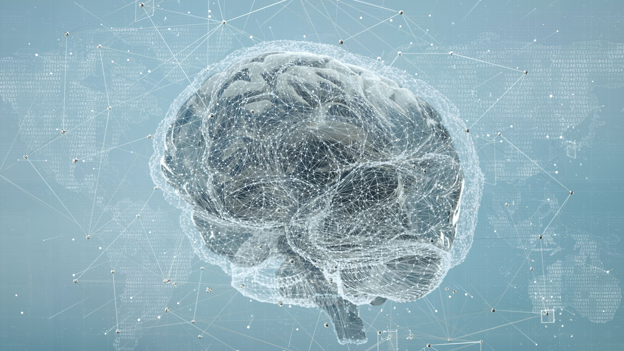
L'Intelligence Artificielle (IA)
Ana Boškovski 2022/0166

Slide 2
L’Intelligence Artificielle (IA) : Applications Pratiques et Variantes Modernes
Définition de l'IA: L'intelligence artificielle (IA) est une branche de l'informatique visant à créer des systèmes capables d'exécuter des tâches nécessitant généralement une intelligence humaine. Ces tâches comprennent l'apprentissage, le raisonnement, la résolution de problèmes, la compréhension du langage naturel, et la perception visuelle. En d'autres termes, l'IA cherche à développer des machines et des logiciels qui peuvent imiter les capacités cognitives humaines, telles que l'interprétation des données, l'apprentissage de nouvelles informations, et la prise de décisions basées sur des modèles complexes. Les technologies clés incluent les réseaux neuronaux, l'apprentissage automatique, et le traitement du langage naturel.
Base de l'IA: L'IA repose sur des algorithmes et des modèles mathématiques complexes pour imiter la capacité humaine à traiter l'information et à prendre des décisions. Ces modèles incluent des réseaux de neurones artificiels qui simulent le fonctionnement des neurones dans le cerveau humain, et des techniques d'apprentissage automatique qui permettent aux systèmes d'IA de s'améliorer avec le temps. L'IA utilise également des approches statistiques et probabilistes pour gérer l'incertitude et faire des prédictions fiables. Ces bases permettent à l'IA de traiter de grandes quantités de données, de reconnaître des motifs, et de prendre des décisions en temps réel.

Slide 3
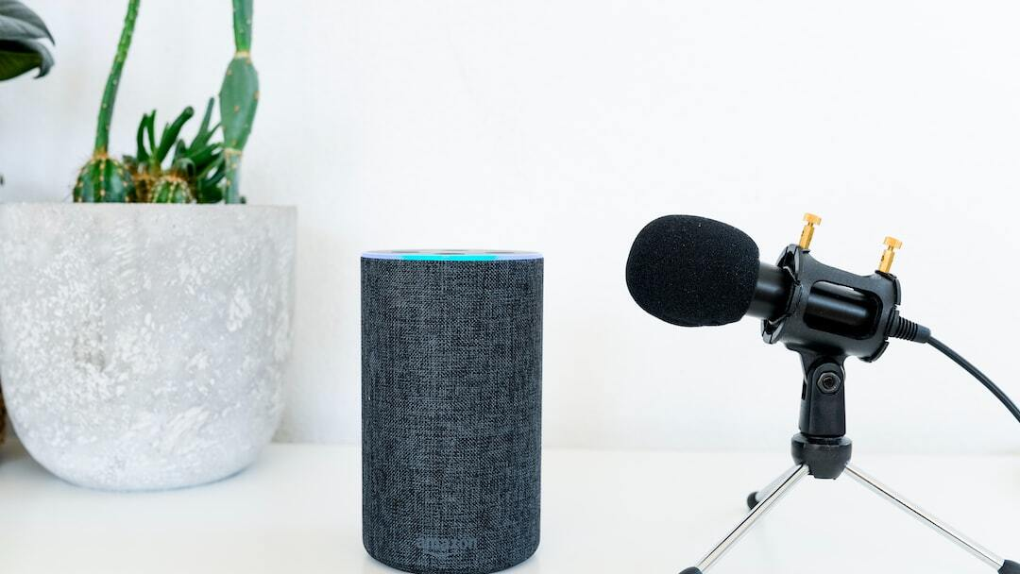
Les Applications Pratiques de l'IA
Fonctionnalités: Les assistants virtuels comme Siri, Alexa et Google Assistant utilisent l'IA pour comprendre et répondre aux commandes vocales des utilisateurs. Ils peuvent effectuer des tâches comme programmer des rappels, envoyer des messages, jouer de la musique et répondre à des questions.
Technologies utilisées: Ces assistants utilisent la reconnaissance vocale et le traitement du langage naturel pour interpréter les demandes et fournir des réponses pertinentes.

Slide 4
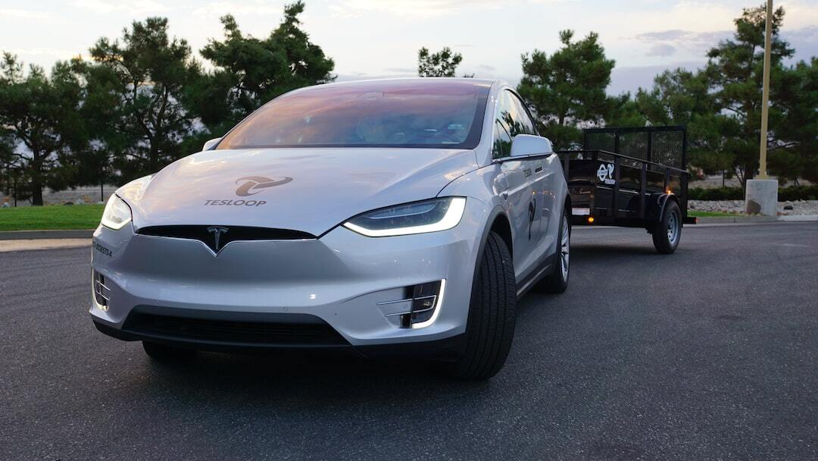
Les Applications Pratiques de l'IA
Technologie des capteurs: Les voitures autonomes, comme celles de Tesla et Waymo, utilisent des capteurs tels que des caméras, des lidars, et des radars pour collecter des données sur leur environnement.
Traitement en temps réel: L'IA traite ces données pour détecter les obstacles, les piétons, et les autres véhicules, planifiant et exécutant des trajets sûrs et efficaces.

Slide 5
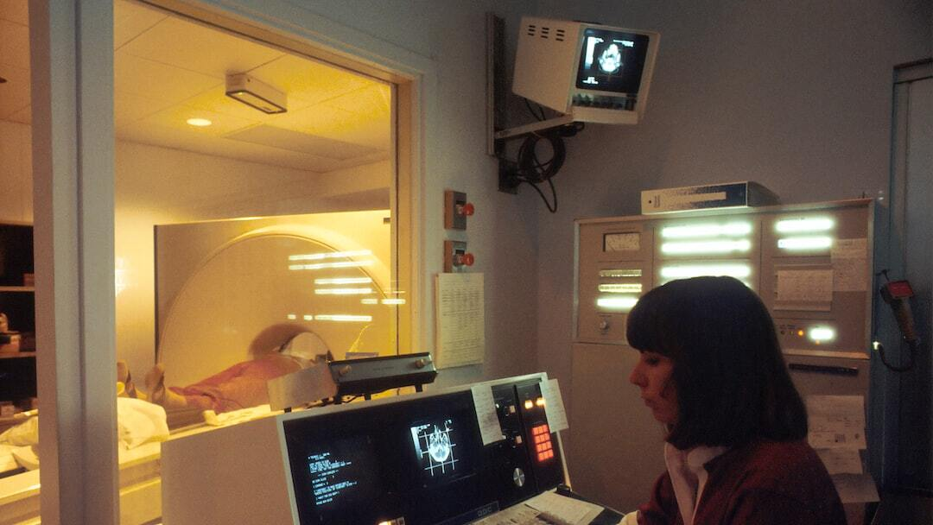
Les Applications Pratiques de l'IA
Analyse des images médicales: L'IA est utilisée pour analyser des radiographies, des IRM et des tomodensitogrammes afin de détecter des anomalies telles que des tumeurs ou des fractures.
Personnalisation des traitements: Les algorithmes d'IA peuvent prédire l'évolution des maladies et proposer des plans de traitement adaptés aux besoins spécifiques de chaque patient.

Slide 6
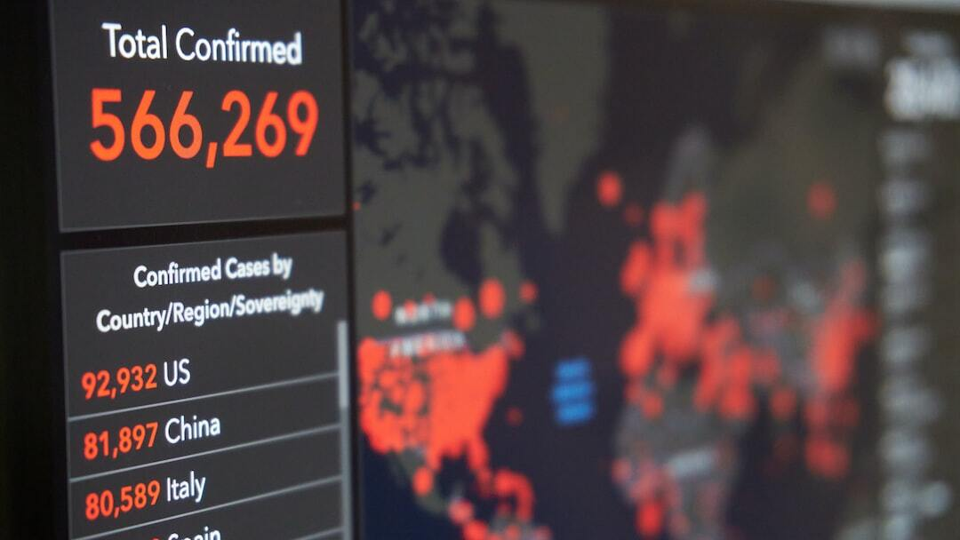
Les Applications Pratiques de l'IA
Détection de fraudes: Les systèmes d'IA analysent des millions de transactions en temps réel pour identifier des modèles de comportement suspect et prévenir les fraudes.
Automatisation des transactions: Les algorithmes de trading automatique utilisent des données historiques et des tendances actuelles du marché pour exécuter des transactions rapidement et avec précision.

Slide 7
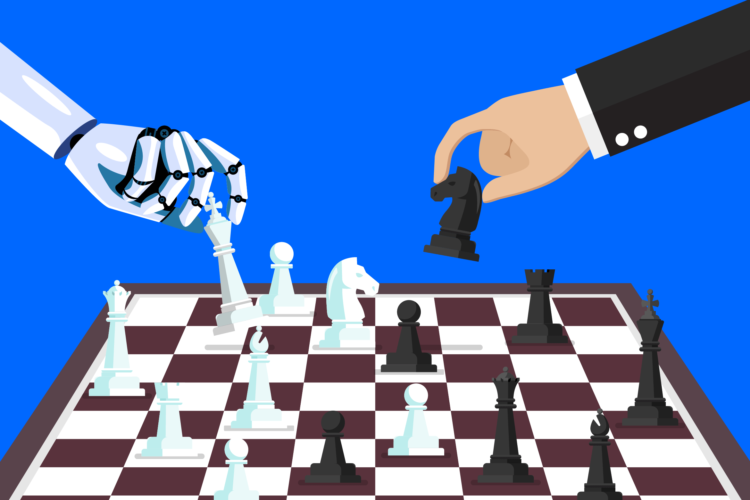
Les Applications Pratiques de l'IA
Adversaires virtuels: L'IA permet de créer des personnages non-joueurs (PNJ) qui réagissent de manière réaliste aux actions des joueurs, rendant les jeux plus immersifs et engageants.
Génération procédurale: Les algorithmes d'IA sont utilisés pour générer des niveaux de jeu procéduraux et adapter la difficulté du jeu en fonction des compétences des joueurs.

Slide 8
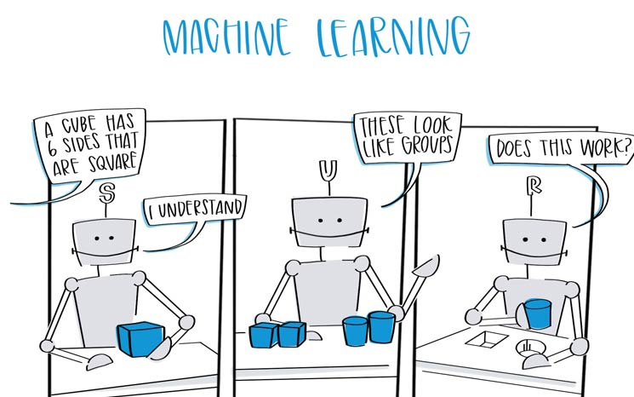
Les Variantes Modernes de l’IA – L’Apprentissage Automatique
Définition: Sous-discipline de l'IA qui permet aux systèmes d'apprendre à partir de données et d'améliorer leurs performances au fil du temps sans être explicitement programmés.
Techniques: Comprend l'apprentissage supervisé, où un modèle est formé sur des données étiquetées, et l'apprentissage non supervisé, où le modèle trouve des structures ou des motifs dans des données non étiquetées.

Slide 9
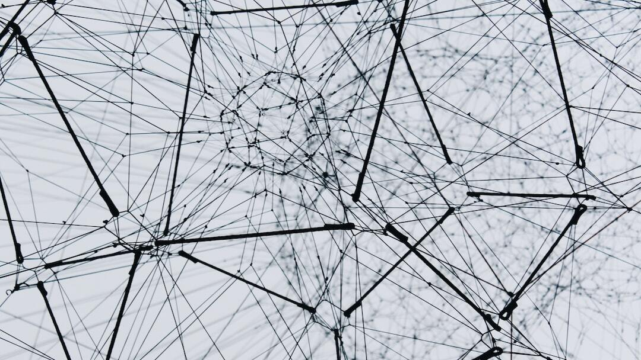
Les Variantes Modernes de l’IA – Les Réseaux Neuronaux
Inspiration biologique: Modèles d'IA inspirés par la structure du cerveau humain, utilisés pour des tâches complexes comme la reconnaissance d'images et le traitement du langage naturel.
Structure: Composés de couches de neurones artificiels interconnectés, chaque neurone effectuant des calculs simples et transmettant les résultats aux neurones des couches suivantes.

Slide 10
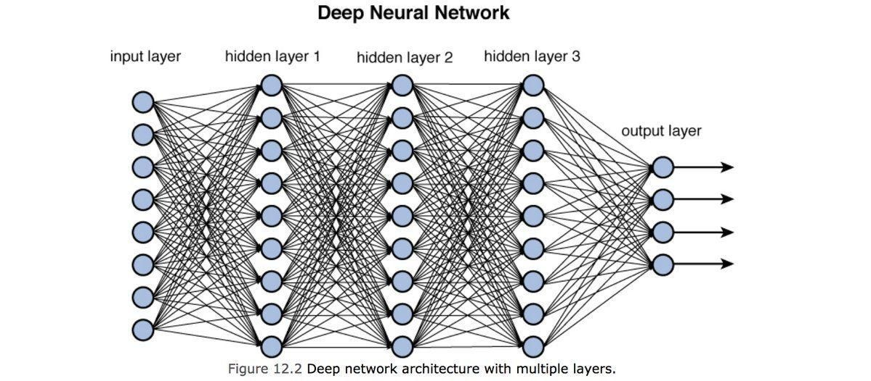
Les Variantes Modernes de l’IA – L’Apprentissage Profond
Définition: Branche de l'apprentissage machine utilisant des réseaux neuronaux profonds pour analyser des données complexes et extraites.
Utilisation: Implique l'utilisation de réseaux neuronaux avec de nombreuses couches cachées pour modéliser des relations complexes entre les entrées et les sorties. Révolutionne des domaines comme la vision par ordinateur, la reconnaissance vocale et la traduction automatique.

Slide 11
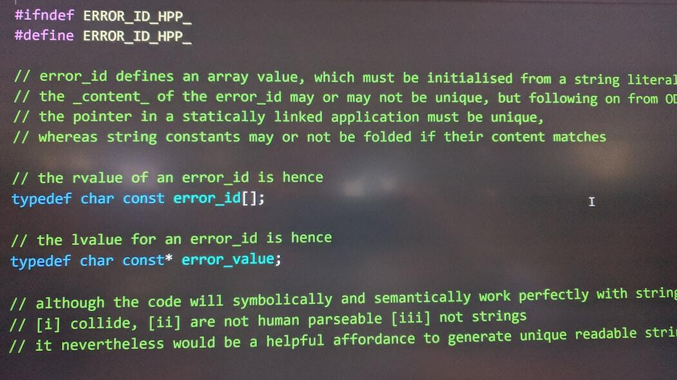
Les Variantes Modernes de l’IA – L’IA Symbolique
Définition: Systèmes basés sur des règles explicites et la manipulation de symboles pour représenter des connaissances et raisonner.
Utilisation: Utilise des algorithmes logiques et des règles heuristiques pour résoudre des problèmes et prendre des décisions. Utile pour des tâches nécessitant un raisonnement logique et une interprétation contextuelle.

Slide 12
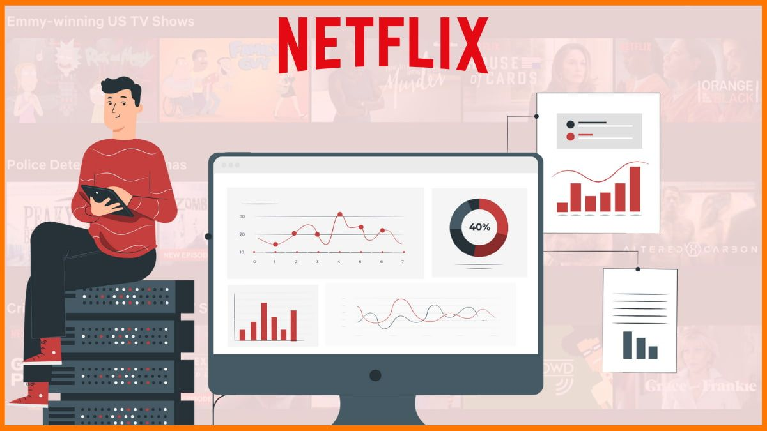
Les Variantes Modernes de l’IA – Les Systèmes de Recommandation
Fonctionnement: Utilisés par des plateformes comme Netflix et Amazon pour suggérer des contenus ou des produits en fonction des préférences des utilisateurs.
Techniques: Utilisent des techniques d'apprentissage machine pour analyser les comportements des utilisateurs et faire des recommandations personnalisées. Peuvent se baser sur le filtrage collaboratif ou le filtrage basé sur le contenu.

Slide 13
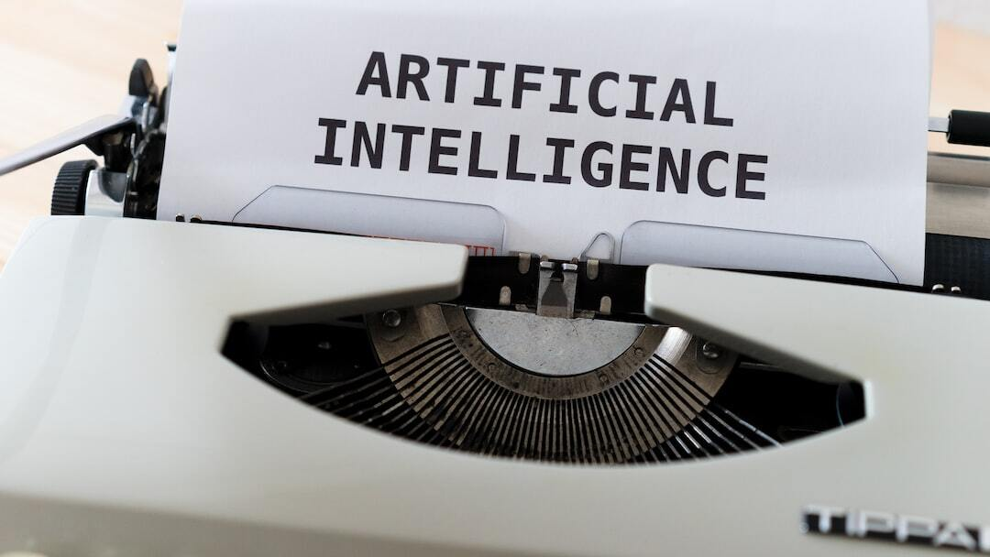
La démystification - est-ce vraiment de l'intelligence?
IA Faible et IA Forte: L'IA actuelle est souvent qualifiée d'IA faible ou spécialisée, conçue pour accomplir des tâches spécifiques sans conscience ni compréhension humaine. L'IA forte, en revanche, fait référence à des systèmes capables de compréhension et de raisonnement général, comparables à ceux des humains. Actuellement, l'IA forte reste théorique et n'a pas encore été réalisée.
Performance spécifique: Ces systèmes peuvent surpasser les humains dans certaines tâches spécifiques grâce à leur capacité à traiter et analyser de grandes quantités de données rapidement et avec précision.
Limitations actuelles: L'IA ne possède pas la conscience, l'intuition ou l'émotion humaine. Les systèmes d'IA ne comprennent pas vraiment les tâches qu'ils accomplissent et ne peuvent pas transférer leurs compétences d'un domaine à un autre.
Défis futurs: Le développement de l'IA générale, capable d'effectuer n'importe quelle tâche intellectuelle humaine, reste un objectif lointain et soulève des questions éthiques et philosophiques.

Slide 14
Vocabulaire
L'Apprentissage Machine : Машинско учење
Les Réseaux Neuronaux : Нервне мреже
L’Apprentissage Profond : Дубоко учење
L’IA Symbolique : Симболичка вештачка интелигенција
Les Systèmes de Recommandation : Системи за препоруке
Le Traitement du Langage Naturel : Обрада природног језика
La Reconnaissance Vocale : Препознавање говора
L’Automatisation : Аутоматизација
Les Réseaux Neuronaux Convolutifs : Конволутивне нервне мреже
Les Réseaux Neuronaux Récurrents : Рекурентне нервне мреже
Le Filtrage Collaboratif : Колаборативно филтрирање
Le Filtrage Basé sur le Contenu : Филтрирање засновано на садржају
La Perception Visuelle : Визуелна перцепција

Slide 15
Sitographie
GeeksforGeeks https://www.geeksforgeeks.org/applications-of-ai/
Blog – L’Intelligence Artificielle en France: https://blog.rebellionresearch.com/blog/artificial-intelligence-in-France
Nature - Deep learning: https://www.nature.com/articles/nature14539
IBM: https://www.ibm.com/topics/artificial-intelligence
Google Cloud - What is Artificial Intelligence? https://cloud.google.com/learn/what-is-artificial-intelligence

